Slide 1
Concepting & Branding
In de vrije tijd

Slide 2
Wat gaan we vandaag behandelen?
Wat is concepting?
Voorbeelden van een goed concept zoeken
Hoe kan ik een goed concept maken?

Slide 3
IJsvlakte
Stel je eens voor: …….
Het (bier)merk heeft het voor elkaar gekregen dat alleen al deze omschrijving van mij er voor zorgt dat wij linkjes leggen in ons hoofd die de kans groot maken dat wij het kunnen raden. Het merk is zó sterk gepositioneerd dat het een unieke plek in, in jouw hoofd (en hart) heeft. Dit heet Merkpositionering.

Slide 4

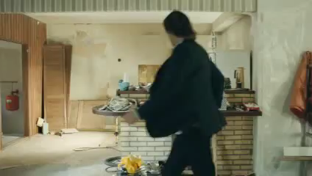
Voorbeelden van goede concepten
Walking Fridge, deel 1 Walking Fridge, deel 2

Slide 5


MERKRELEVANTIE!!!!
Maybeline 1991 Maybeline 20 jaar later

Slide 6
Ja leuk al die filmpjes, maar wat heeft het met concepten te maken?
In de vorige voorbeelden zag en hoorde je verschillende merken, met hun concepten:
Merk: Concept:
Bavaria ZO! Nu eerst een Bavaria
Heineken Walking closet/fridge
Maybeline Maybe it’s Maybeline

Slide 7
Wat is concepting?
Het in woord en beeld vertalen van een merk of een boodschap. Deze is tot dan toe gebaseerd op een gedachte strategie of overtuiging.
Concepting is een ‘betekenisvollere’ manier van marketing.
“Ik volg geen groep, maar een groep volgt mij”

Slide 8
Wat maakt concepten goed?
Een goed concept is:
Betekenisvol
Heeft uithoudingsvermogen
Op meerdere niveaus te interpreteren
Begrijpelijk voor de bedoelde doelgroep

Slide 9
Voorbeelden zoeken van een goed concept
Zoek een bedrijf/product/merk met een voor jou sterk concept.
(tip: denk eens aan reclameslogans of deuntjes die in je hoofd zitten)
Onderbouw waarom je het een sterk concept vindt
Waarom spreekt jou dit aan?
Graag een filmpje + PPT met je onderbouwing

Slide 10
Het concept:
Conceptbeschrijving
Oneliner
Storytelling en uitwerking plan
Het concept
De producten

Slide 11
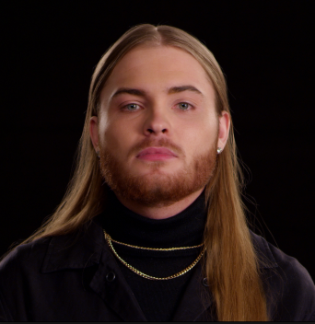
Maradonnie
Kennen jullie hem?
Snelle Planga’s (verkopen)
Koning TOTO (sponsering)
Kleding Stone Island & FEBO (promoten)
Vlogs – Instastories (Influencen)
Concerten – (verkopen)
Ow ja…. Het is een rapper ;)

Slide 12
Concepting in de vrijetijdssector
Stel:
In de oude bioscoop op de Korenmarkt in Arnhem wordt een foodhall opgericht. De ondernemers willen gerechten en dranken verkopen waarin het thema gericht is op:
Puur
Lokaal
Gezellig
Bedenk een concept voor een openingsevenement.
Omschrijf het concept
Verzin een one liner
En omschrijf stap voor stap wat de bezoeker meemaakt.

